Slide 1

第1章 認識樹莓派
1-1 認識樹莓派
1-2 樹莓派的型號
1-3 樹莓派的硬體規格
1-4 樹莓派的硬體配件
1-5 你需要知道的背景知識

Slide 2

1-1 認識樹莓派
1-1-1 樹莓派的硬體
1-1-2 樹莓派的軟體

Slide 3
1-1-1 樹莓派的硬體-說明
樹莓派（Raspberry Pi）是英國「樹莓派基金會」（The Raspberry Pi Foundation）開發和推廣的單板電腦，一台主要是執行Linux作業系統的單板迷你電腦，其目的是以低廉價格和自由軟體來推廣學校的基礎資訊科學教育，現在，全世界各地的創客已經成功使用樹莓派開發出各種不同的創意應用，包含：媒體中心、網路硬碟、遊戲機、機器人、自走車、人工智慧和物聯網應用等應用。

Slide 4
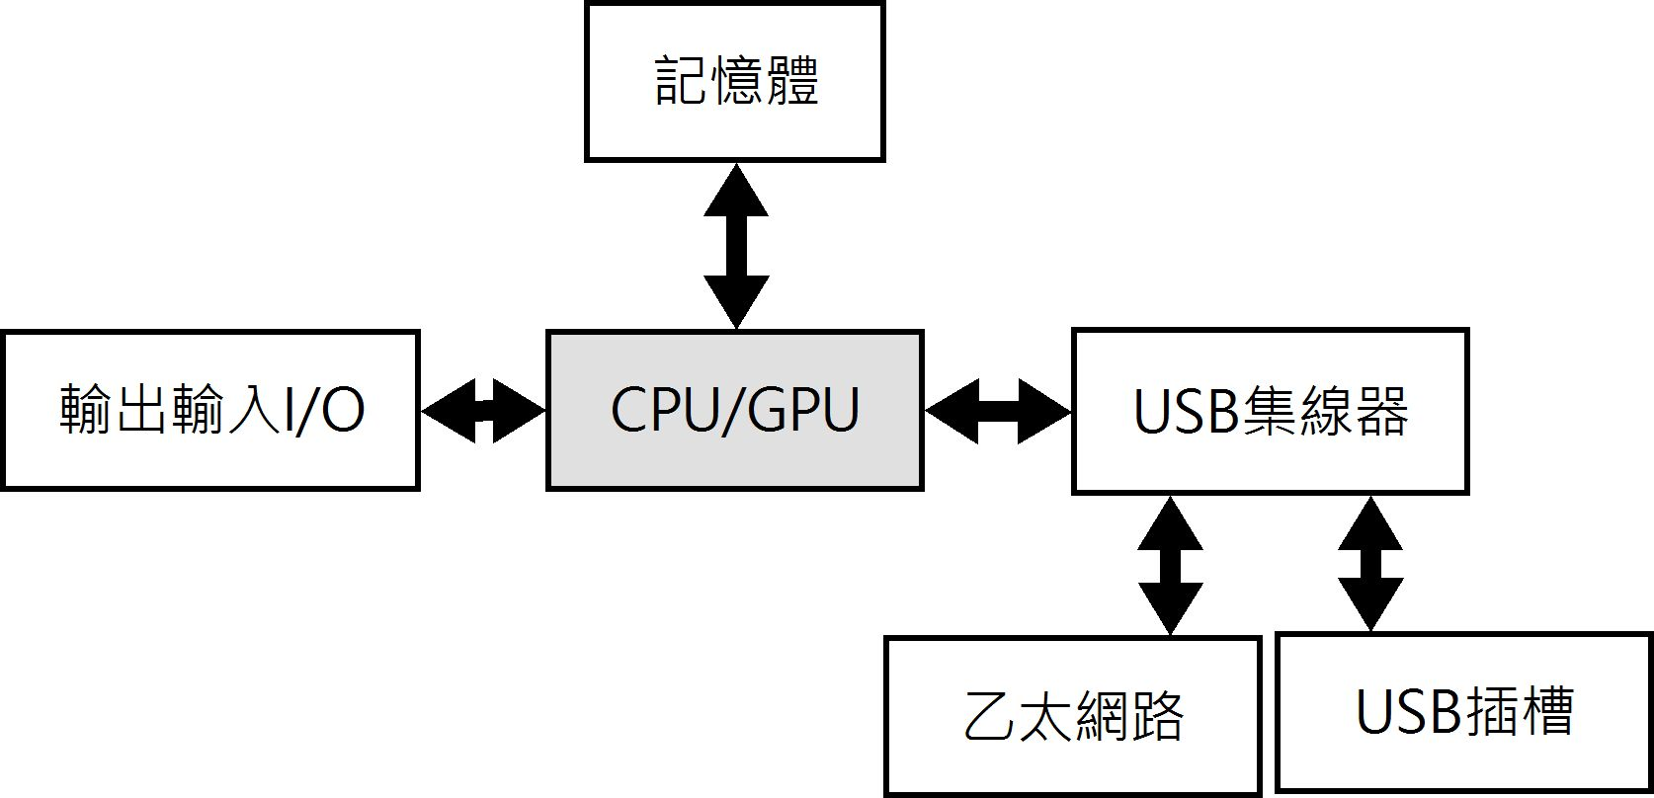
1-1-1 樹莓派的硬體-結構圖
樹莓派的硬體分成多種版本，提供不同CPU型號、記憶體容量和周邊裝置支援，其硬體的基本結構圖，如下圖所示：

Slide 5
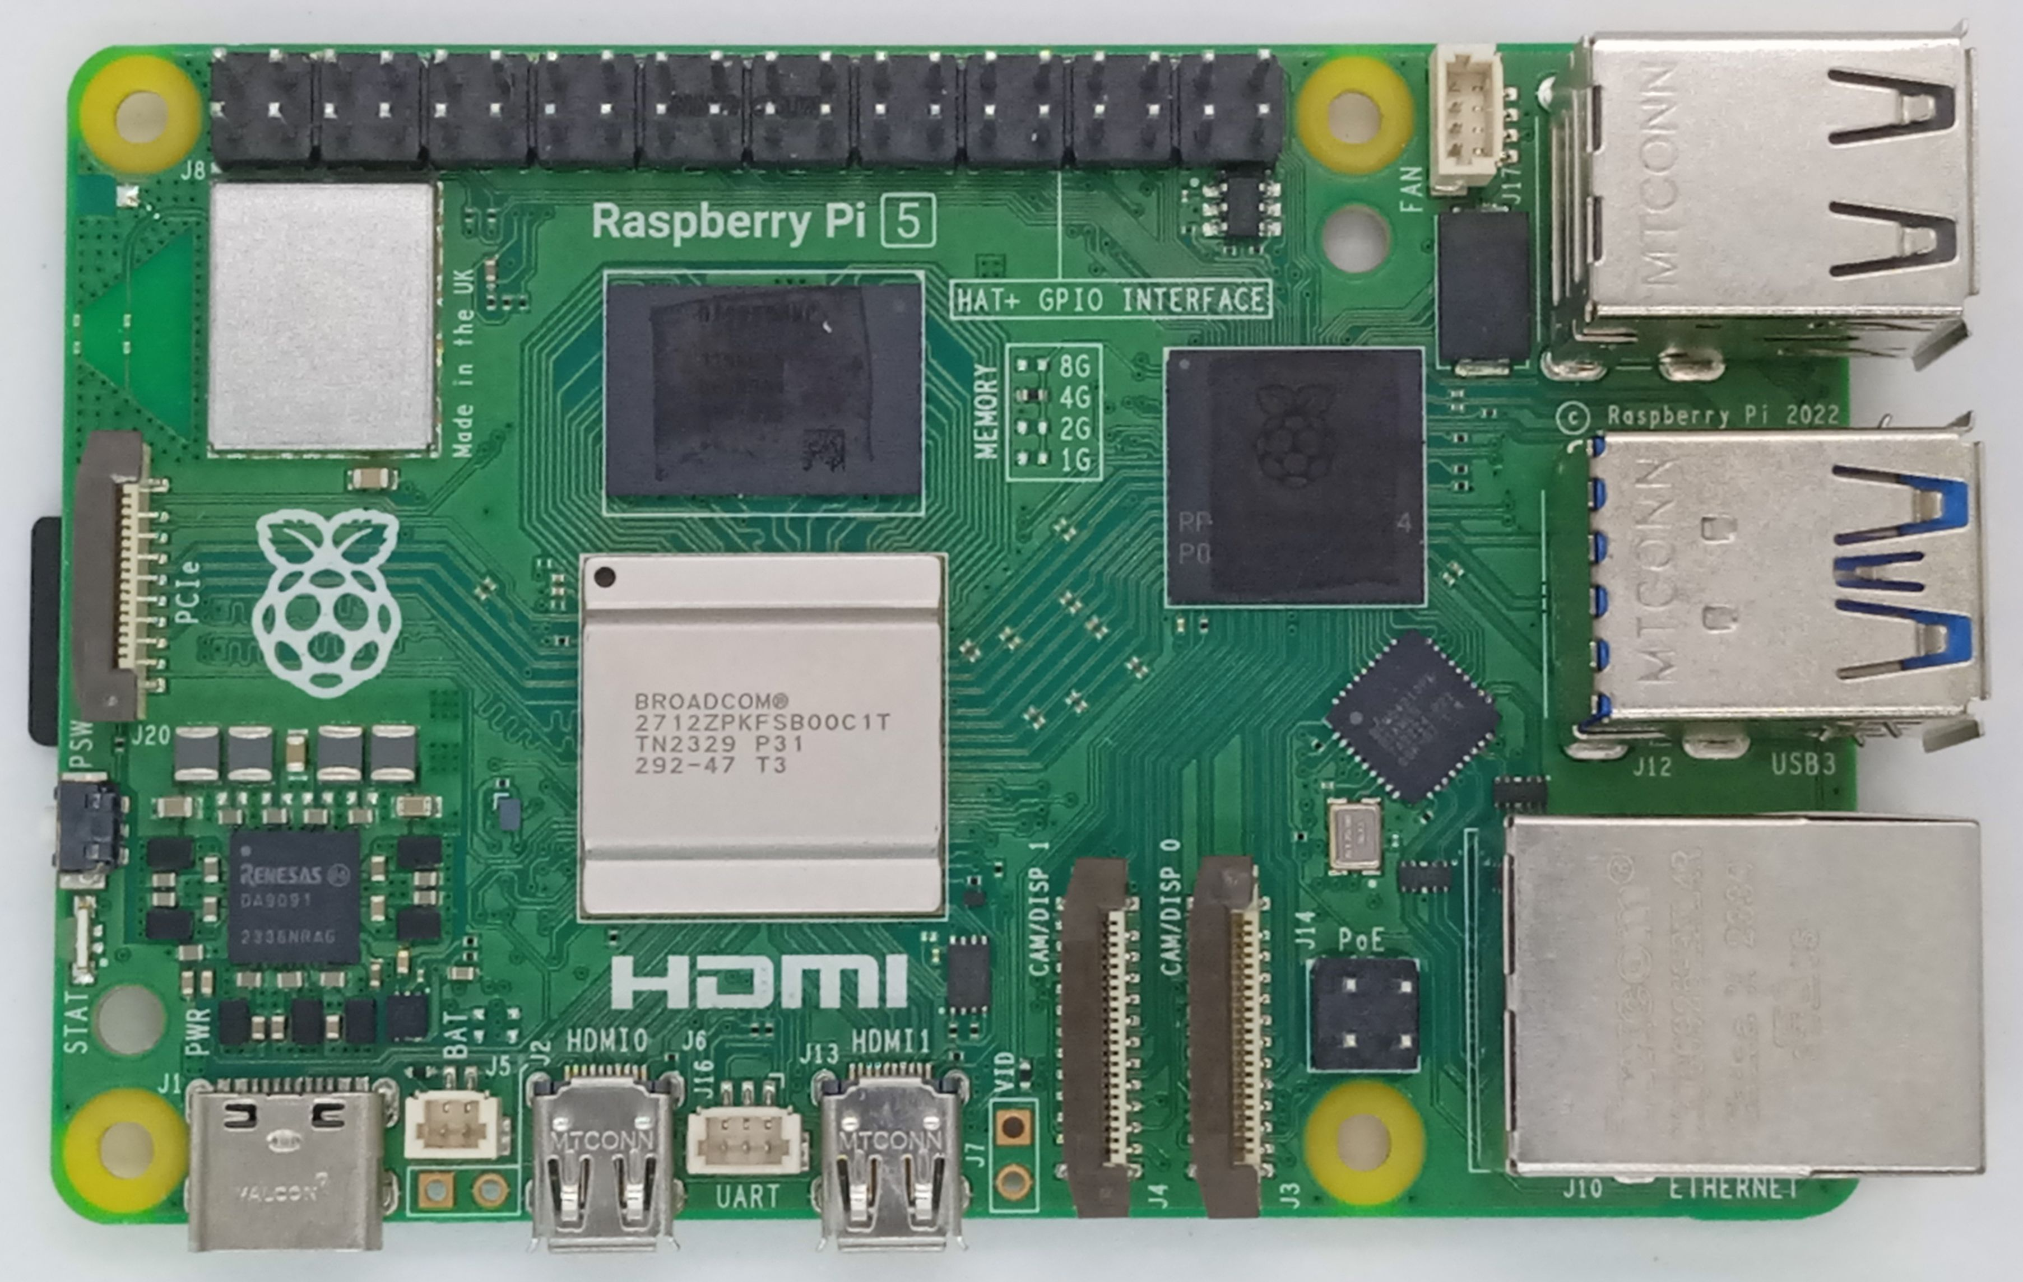
1-1-1 樹莓派的硬體-樹莓派5
樹莓派的硬體部分是配備博通（Broadcom）開發的ARM架構處理器，256MB~8GB記憶體，使用SD卡或Micro-SD卡作為儲存媒體（沒有硬碟），擁有乙太網路/WiFi網路和USB介面、HDMI、CSI和DSI介面，例如：在2023年10月底發佈的樹莓派5，如右圖所示：

Slide 6
1-1-2 樹莓派的軟體-
認識Raspberry Pi OS作業系統
樹莓派的軟體主要是執行開源的Linux作業系統，也可以執行其他非Linux的作業系統，例如：非官方的Windows 10/11 ARM。
Raspberry Pi OS作業系統提供類似Windows作業系統，名為PIXEL的桌面環境，預設內建多種工具軟體和軟體程式開發環境，可以滿足基本網路瀏覽、文字處理、遊戲和程式設計等學習上的種種需求。

Slide 7
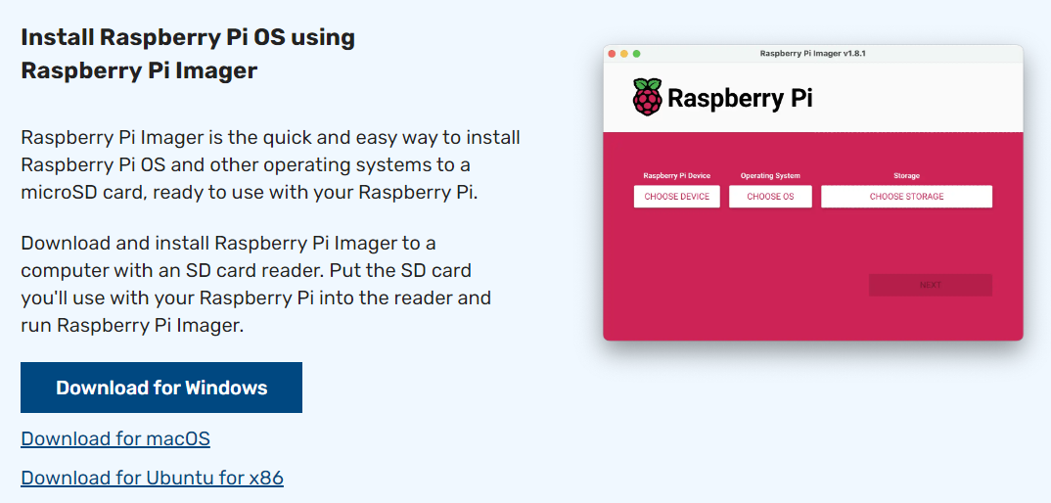
1-1-2 樹莓派的軟體-
認識Raspberry Pi OS作業系統
在樹莓派官網https://www.raspberrypi.com/可以免費下載官方Raspberry Pi OS作業系統（源於Debian的Linux作業系統，原名Raspbian），如下圖所示：

Slide 8
1-1-2 樹莓派的軟體-樹莓派支援的作業系統
作業系統 | 說明
Raspberry Pi OS | 樹莓派官方標準Linux套件版本，源於Debian Linux，這是樹莓派初學者建議安裝的作業系統，原名Raspbian
Ubuntu | 著名的Linux套件版本，一套廣泛使用在PC、手機和雲端的Linux作業系統
Arch Linux ARM | 此Linux套件版本沒有桌面環境，適合專業使用者來使用
Pidora | 一般用途的Linux套件版本，源於Red Hat Linux
RISC OS | 這不是Linux作業系統，而是針對樹莓派ARM CPU設計的一套作業系統，尺寸非常小且高效能，不過，並不能執行Linux應用程式
Windows 10/11 Windows 10/11 ARM | 非官方支援，Windows 10/11在ARM64推出的版本

Slide 9
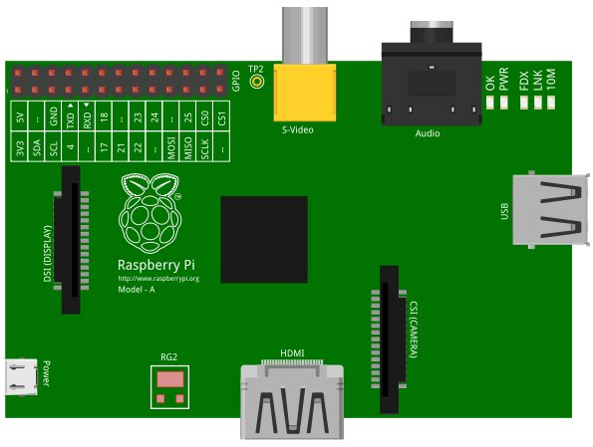
1-2 樹莓派的型號- Model A
Model A共有A和A+兩型，CPU都是BCM2835，記憶體有256MB（Model A+有256MB或512MB兩種），支援Video-out，不支援網路，沒有乙太網路連接器，Model A+提供2個USB插槽（Model A只有1個），使用全尺寸SD卡，Model A只有26個GPIO接腳；Model A+有40個接腳，Model A+的尺寸明顯比Model A來的小。樹莓派1 Model A的外觀如右圖所示：

Slide 10
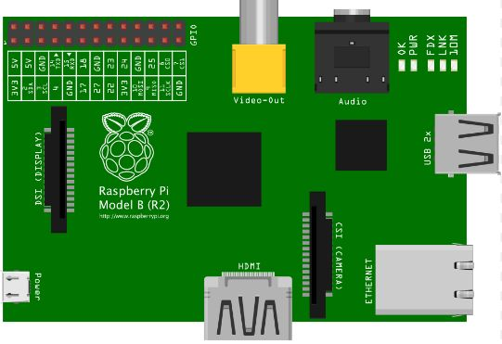
1-2 樹莓派的型號- Model B
Model B是樹莓派最複雜的型號，樹莓派1有Model B和Model B+，CPU都是BCM2835，Model B的記憶體有256MB或512MB兩種，Model B+是512MB，提供2個USB插槽和1個乙太網路連接器，使用全尺寸SD卡，GPIO接腳在Model B有26個；Model B+有40個。樹莓派1 Model B的外觀如右圖所示：

Slide 11
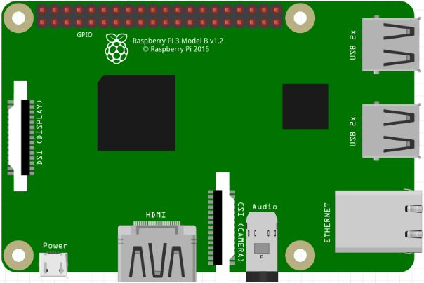
1-2 樹莓派的型號-
樹莓派2 Model B和樹莓派3/4/5 Model B
樹莓派2 Model B和樹莓派3/4 Model B的配置很相似，CPU在樹莓派2是32位元的BCM2836；樹莓派3是64位元的BCM2837；樹莓派4是64位元的BCM2711，記憶體從1GB到8GB，提供4個USB插槽和1個乙太網路連接器，使用的是Micro-SD卡，GPIO接腳有40個，樹莓派5是64位元的BCM2712。樹莓派3 Model B的外觀如右圖所示：

Slide 12
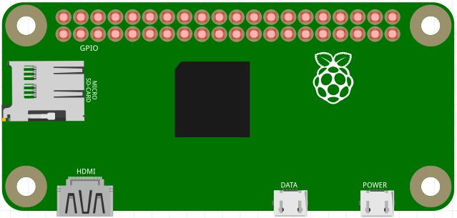
1-2 樹莓派的型號-Zero
Zero是尺寸最小的樹莓派，CPU是BCM2835，記憶體是512MB，只有1個Micro-USB插槽，使用mini-HDMI連接器，沒宥音源/AV連接器和DSI，CSI需要使用轉接器，雖然存在40個GPIO接腳的焊接洞，不過我們需要自行購買和焊接接腳，其外觀如下圖所示：

Slide 13
1-3 樹莓派的硬體規格
1-3-1 樹莓派4和5的硬體規格
1-3-2 樹莓派5的硬體配置圖

Slide 14
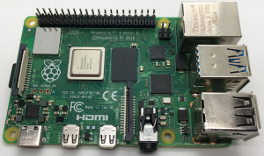
1-3-1 樹莓派4和5的硬體規格-
樹莓派4的硬體規格
樹莓派4（完整名稱是樹莓派4 Model B）是在2019年6月底推出，其官方規格網頁如下所示：
https://www.raspberrypi.com/products/raspberry-pi-4-model-b/

Slide 15
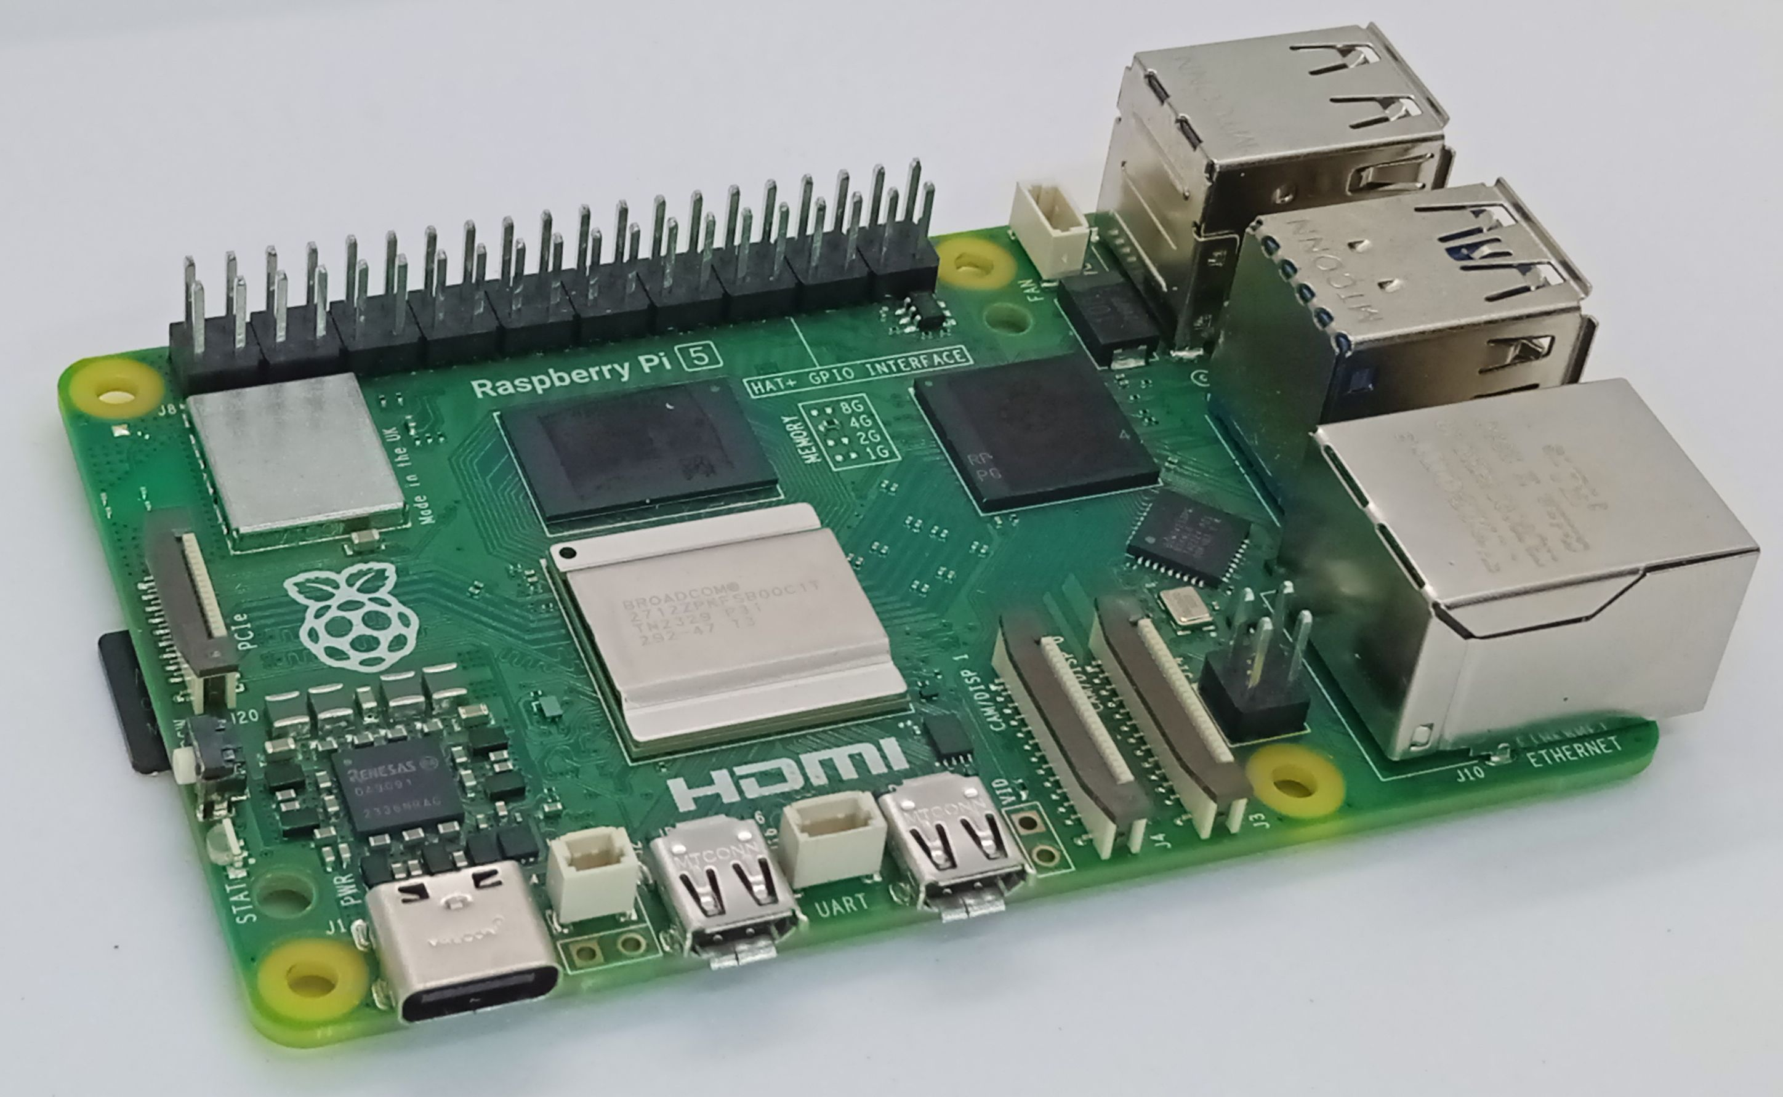
1-3-1 樹莓派4和5的硬體規格-
樹莓派5的硬體規格
樹莓派5（完整名稱是樹莓派5 Model B）是在2023年10月底推出，其官方規格網頁如下所示：
https://www.raspberrypi.com/products/raspberry-pi-5/

Slide 16
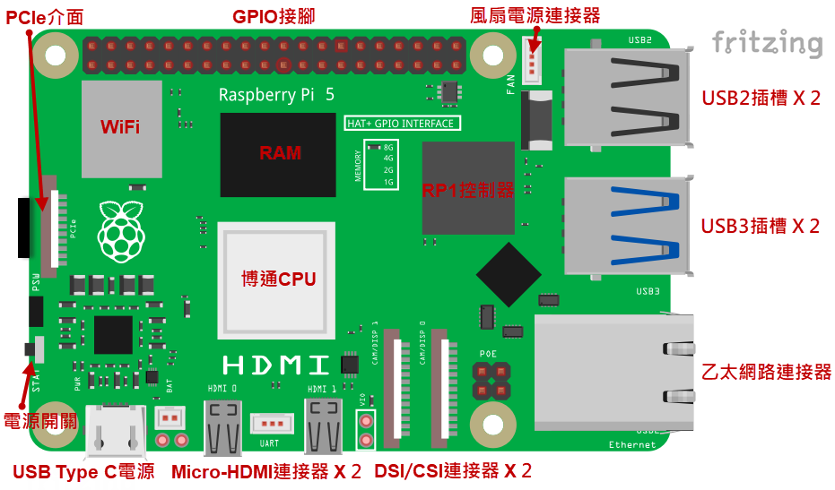
1-3-2 樹莓派5的硬體配置圖
樹莓派5和樹莓派4的外型相似，在本書主要是使用樹莓派5，樹莓派4為輔（在樹莓派5並沒有樹莓派4的音源/AV連接器）。樹莓派5的硬體配置圖如右圖所示：

Slide 17
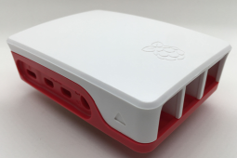
1-4 樹莓派的硬體配件-
樹莓派外殼
樹莓派因為只是一片電路板，為了保護這塊電路板，我們可以購買多種壓克力或不同材質的外殼來保護樹莓派，樹莓派官方版本的外殼，如下圖所示：

Slide 18
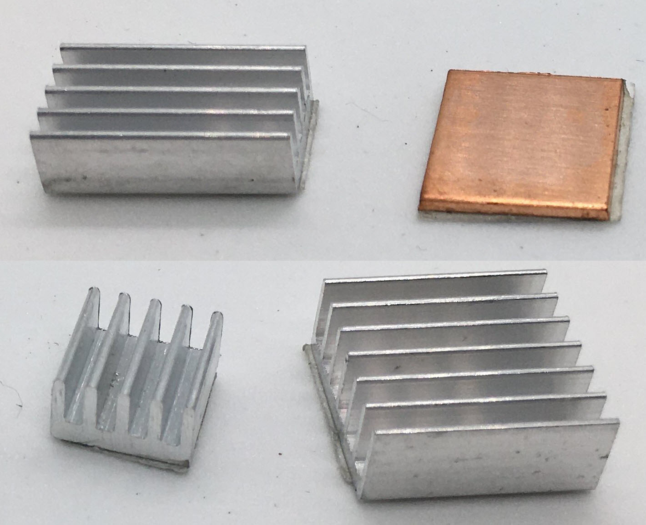
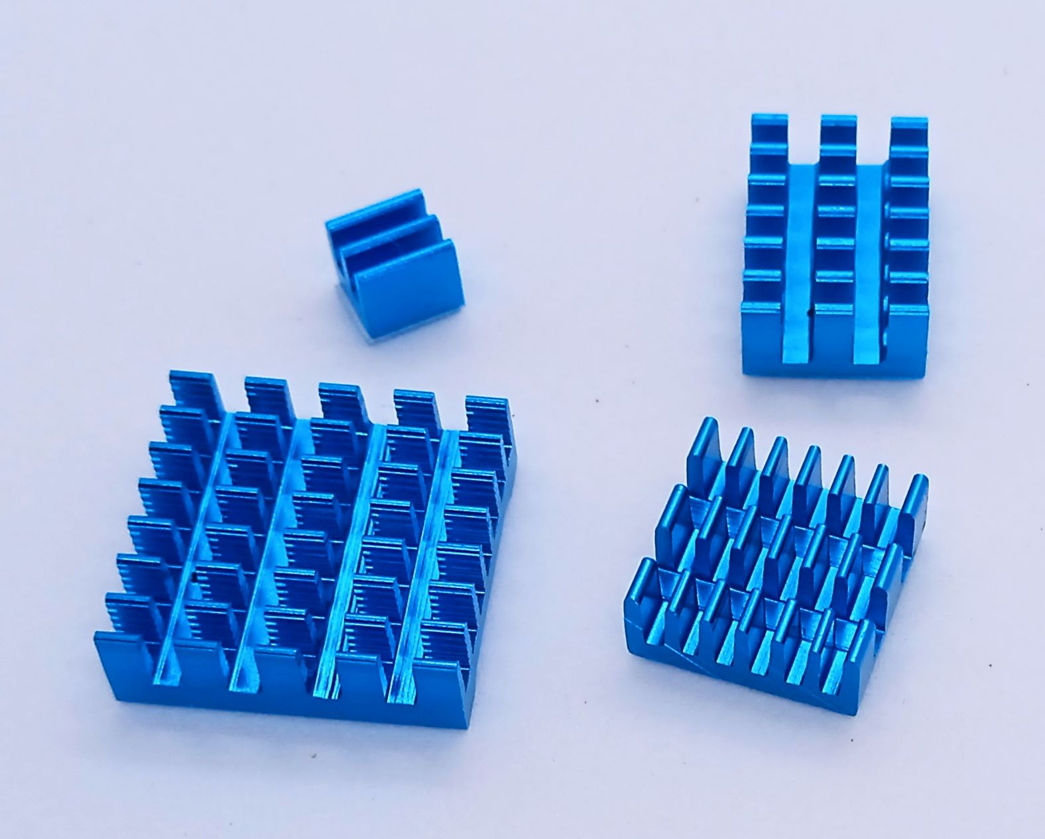
1-4 樹莓派的硬體配件-
散熱片
如果會長時間使用樹莓派，建議購買一組4個散熱片貼在樹莓派正面的3個IC（最大的貼在CPU；長方形是記憶體；最小的是USB晶片）和WiFi晶片（黃銅色散熱片），下圖左是樹莓派4；下圖右是樹莓派5，如下圖所示：

Slide 19
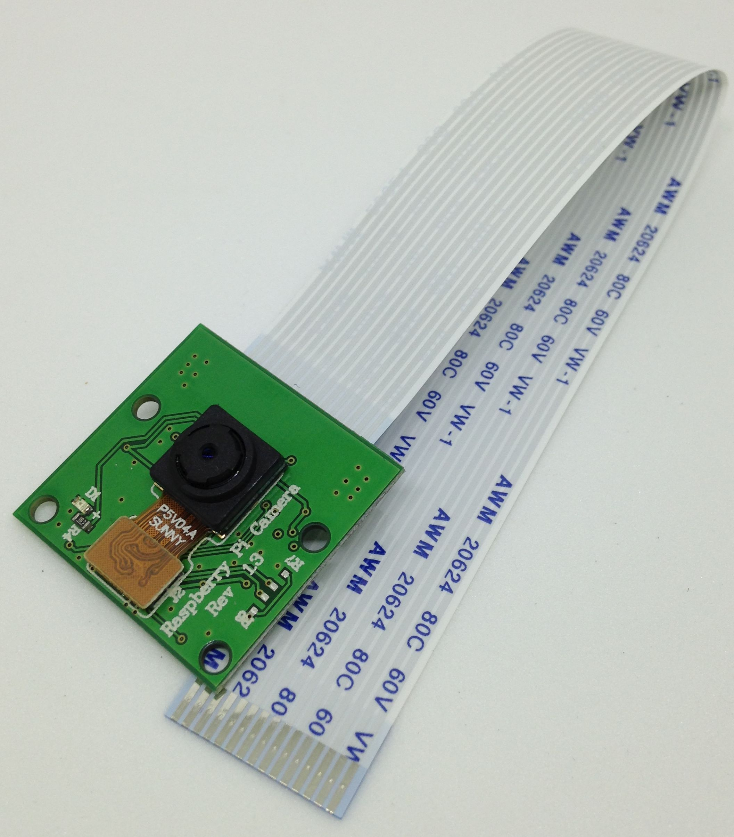
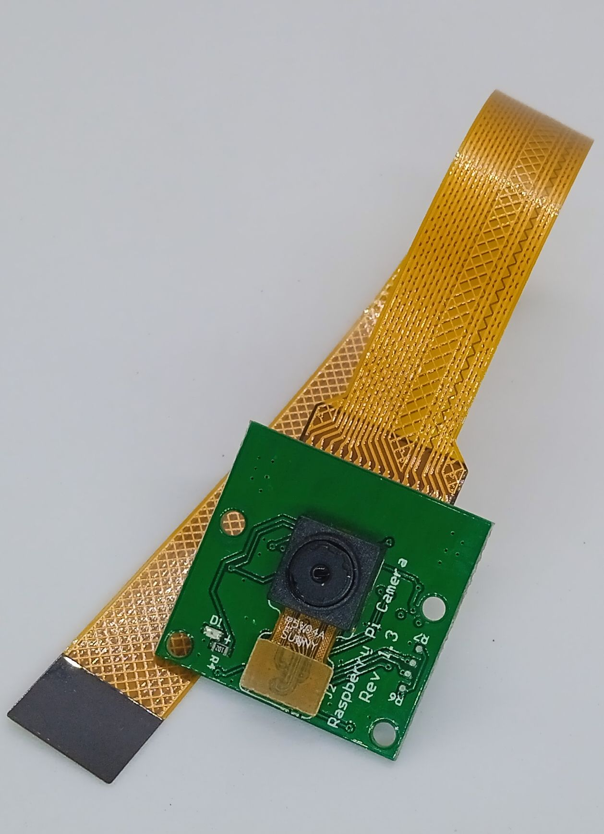
1-4 樹莓派的硬體配件-
相機模組
樹莓派的相機模組是樹莓派的專屬配件，我們可以使用排線連接樹莓派的 CSI（Camera Serial Interface）連接器，讓樹莓派擁有照相和錄影功能，下圖左是樹莓派4；下圖右是樹莓派5，如下圖所示：

Slide 20

1-4 樹莓派的硬體配件-
GPIO接腳參考板（Reference Card）
樹莓派的GPIO接腳沒有任何說明文字，我們可以購買一片電路板的GPIO接腳參考板，如右圖所示：

Slide 21
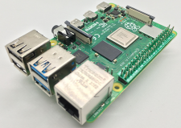
1-4 樹莓派的硬體配件-
GPIO接腳參考板（Reference Card）
參考板是直接插在40個GPIO接腳上面，可以清楚標示各接腳的用途，避免在實作電子電路時接錯了接腳，如右圖所示：

Slide 22
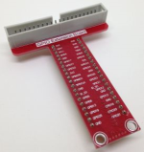
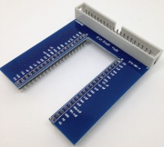
1-4 樹莓派的硬體配件-
GPIO接腳轉接器（Adapter）
因為樹莓派的GPIO接腳沒有十分堅固，為了避免經常使用接腳造成損傷，在市面上可以購買多種轉接器來轉接至麵包板，並且提供腳位名稱，方便我們使用GPIO接腳。常見轉接器有T型和U型二種，可以使用40個接頭的排線連接樹莓派的GPIO接腳，如下圖所示：

Slide 23
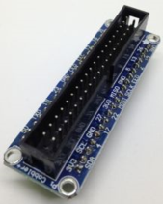
1-4 樹莓派的硬體配件-
GPIO接腳轉接器（Adapter）
GPIO接腳轉接器還有一種I型稱為GPIO Cobbler，如下圖所示：

Slide 24
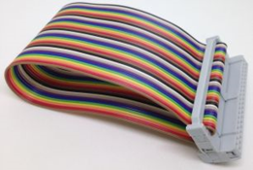
1-4 樹莓派的硬體配件-
GPIO接腳轉接器（Adapter）
不論是購買I、T或U型的轉接器，我們都需要使用一條40個接頭的排線連接至樹莓派的GPIO接腳，如下圖所示：

Slide 25
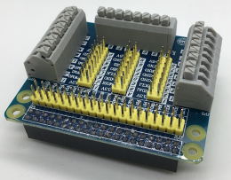
1-4 樹莓派的硬體配件-
樹莓派B型的GPIO多功能擴展板
樹莓派B型的GPIO多功能擴展板是將全部40個GPIO接腳拉出，其接線端子兼容工控擴展板，非常適合在工控環境之下使用，如右圖所示：

Slide 26
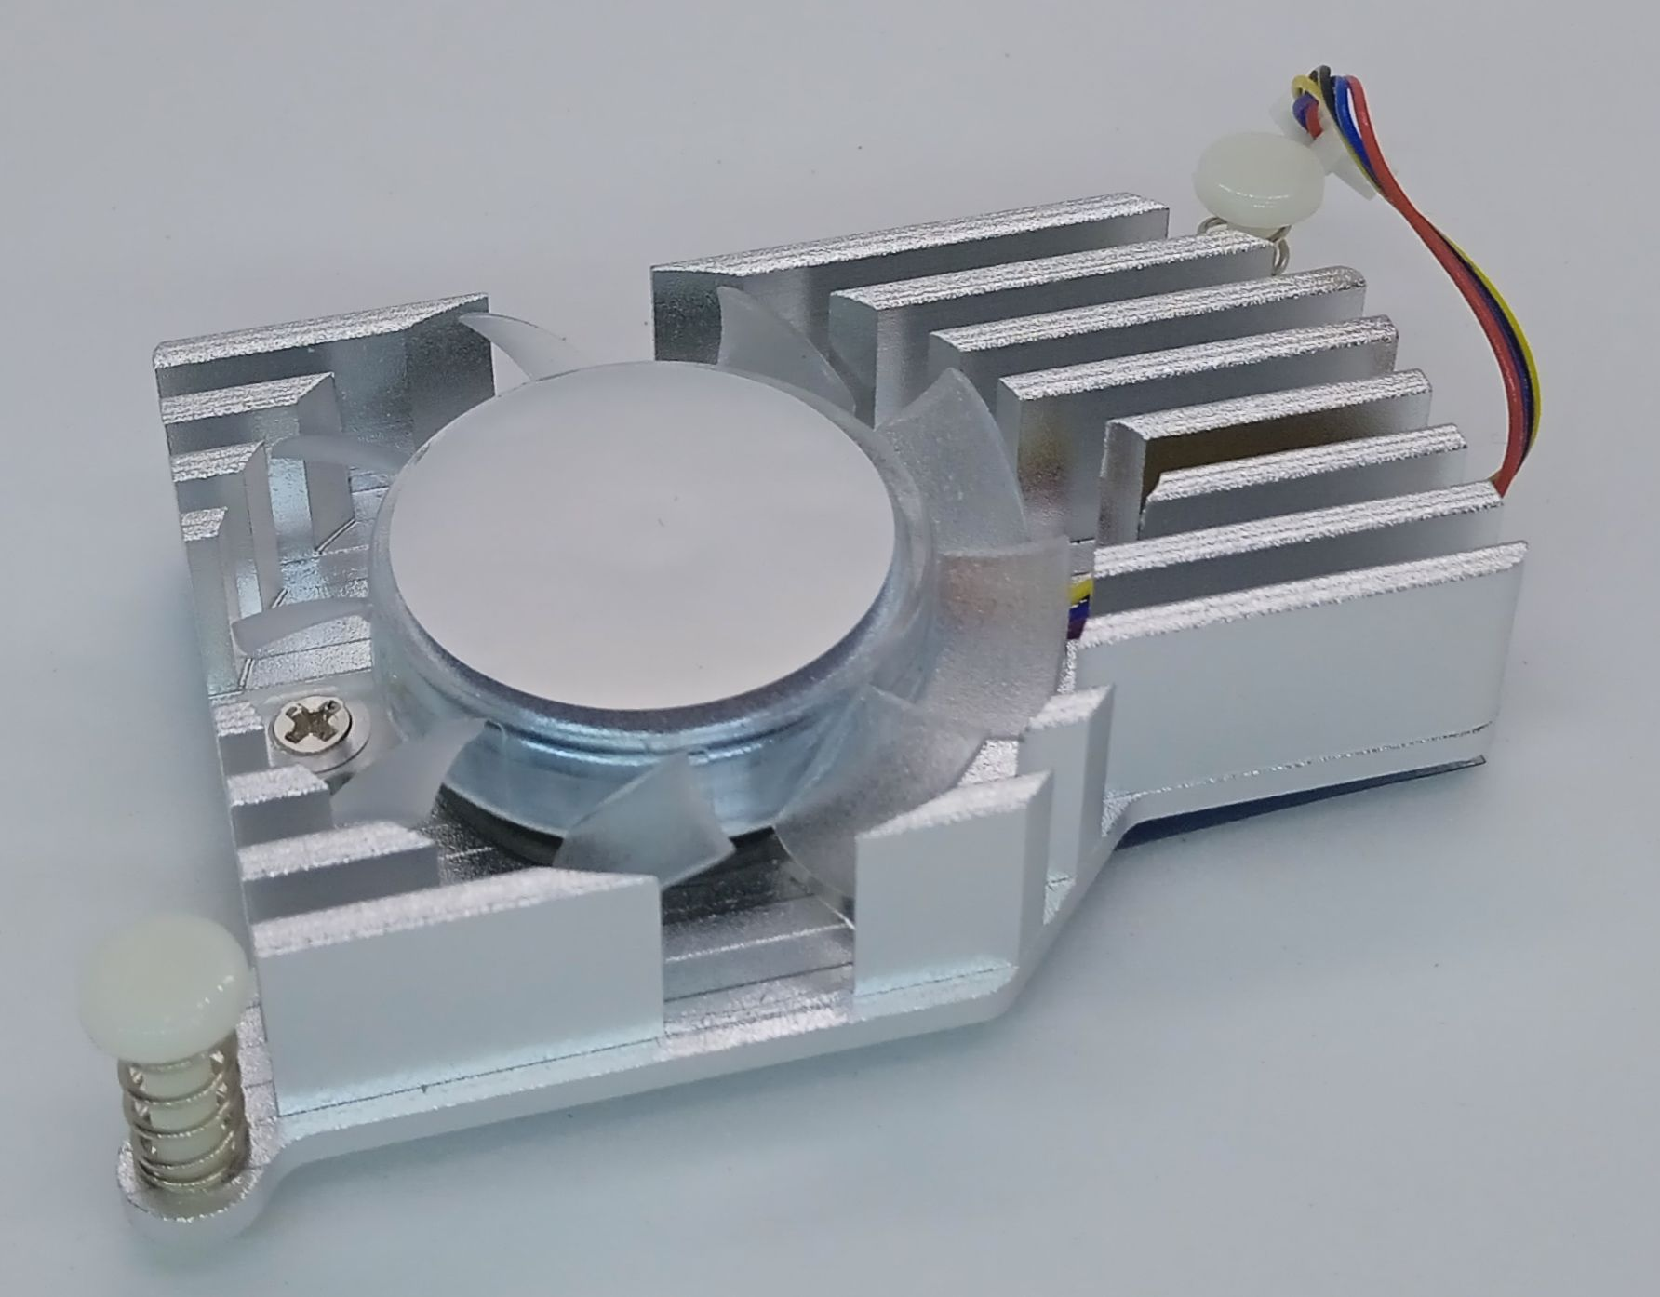
1-4 樹莓派的硬體配件-
Raspberry Pi主動冷卻器
在樹莓派5提供風扇電源連接器，可以連接有風扇的外殼，我們也可以安裝Raspberry Pi 5主動冷卻器，這是結合鋁製散熱片和溫控風扇的專用夾式的冷卻方案，就算是高負載下的樹莓派5，也可以保持適當的操作溫度，下圖是和官方尺寸相同第三方廠商的主動冷卻器，如右圖所示：

Slide 27
1-5 你需要知道的背景知識
1-5-1 ARM與Intel x86
1-5-2 Linux與Windows作業系統

Slide 28
1-5-1 ARM與Intel x86
ARM與Intel x86是目前PC電腦和智慧型手機使用CPU的主流架構，其簡單說明如下所示：
  ARM架構：在1980年之後Acorn電腦公司開發的CPU架構，這是一種精簡指令集（RISC，Reduced Instruction Set Computing）處理器架構，已經廣泛使用在嵌入式系統，其設計目標是低成本、高效能和低耗電特性。目前絕大多數智慧型手機和樹莓派都是使用此架構的CPU。
  Intel x86架構：Intel英特爾公司在1978年從Intel 8086 CPU上開發出的CPU架構，x86是一種複雜指令集（CISC，Complex Instruction Set Computing）處理器架構。這是目前桌上型和筆記型電腦主要使用的CPU架構。

Slide 29
1-5-2 Linux與Windows作業系統
樹莓派除了CPU架構和傳統PC桌上型和筆記型電腦不同，另一個最大差異是執行的作業系統（Operating System）。目前PC桌上型和筆記型電腦主流的作業系統是微軟Windows作業系統，和Apple電腦的OS X作業系統（源於Unix的作業系統）。
在樹莓派執行的作業系統是一種開放原始碼（Open Source）的GNU/Linux作業系統，簡單的說，這些作業系統的原始程式碼（Source Code）可以自行下載，誰都看的到，如果你看的懂，你也可以修改它。不同於Windows作業系統是微軟公司的財產，你只能購買、安裝和授權使用Windows作業系統，並不能下載原始程式碼，也不允許使用者任易修改原始程式碼。

